Slide 1
The comparison of the calculation results of the Touschek lifetime of ESRF
加速器中心物理组
付泓瑾

Slide 2
目的
今年春季导出的新公式和计算程序的结果与去年的计算程序显著不同，Touschek寿命更长，极化引起的Touschek寿命的相对变化更小。
通过比较参考文献对ESRF的托歇克寿命计算结果和自己的计算结果来检查去年采用的Tousheck寿命和计算程序的可靠性。

Slide 3
文献的计算结果
参考文献：
1.Nicola Carmignani, Touschek lifetime Study and Optimization of the European Synchrotron Radiation Facility Present and Upgradde lattice, Doctorate thesis, 2013
2. N.Carmignani, Modeling and Measurements of Spin Depolarization, Proceedings of IPAC2015
3. B.Nash ,Touschek lifetime and momentum acceptance measurements for ESRF, Proceedings of IPAC2011
主要参考文献1

Slide 4
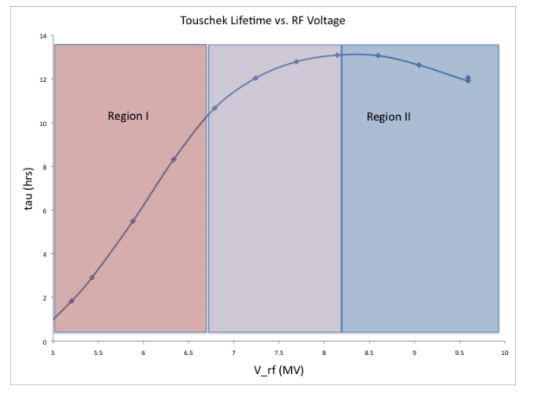
参考文献3：
区域1的动量接受度是rf接受，区域2的动量接受度是动力学接受度。
当腔压为8MeV时，托歇克寿命大于12h，接近13h
没有直接给出上述托歇克曲线使用的填充方式和束团尺寸

Slide 5
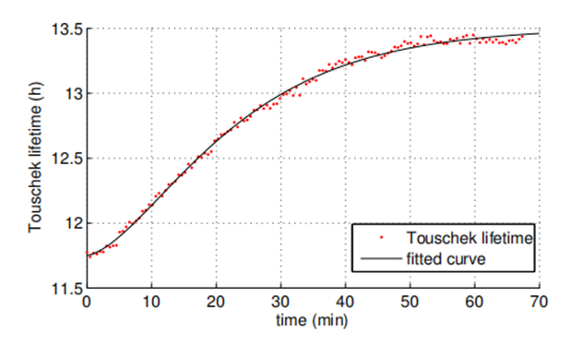
参考文献2：
取$P_{dk}=0.9238$, 全局恒定的动量接受度2.5%，托歇克寿命的相对增加量为15.1%
没有直接给出填充方式和束团尺寸
给出了对流强和束长归一化的托歇克寿命随时间的变化

Slide 6
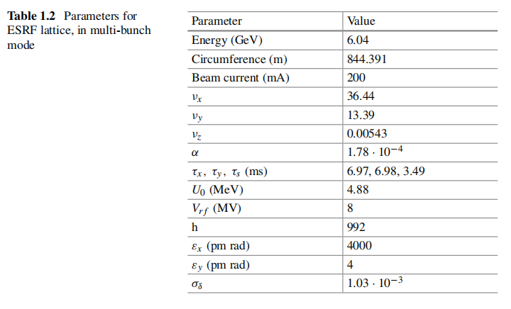
参考文献1： 实际上文献2参考了文献1的内容。
首先给出了ESRF多束团工作模式的参数

Slide 7
作者给出了计算出的托歇克寿命的相对改变：
按他使用的公式，$\frac{1}{τ_{t}(P)}=\frac{1}{τ_{t}(0)}+RP^{2}$
极化托歇克寿命的分析本领因子$R(ε)=\frac{F}{C}仅$依赖于$ϵ=\frac{δ}{γσ_{x}^{′}}$
未提及相应的填充方式和束团尺寸

Slide 8
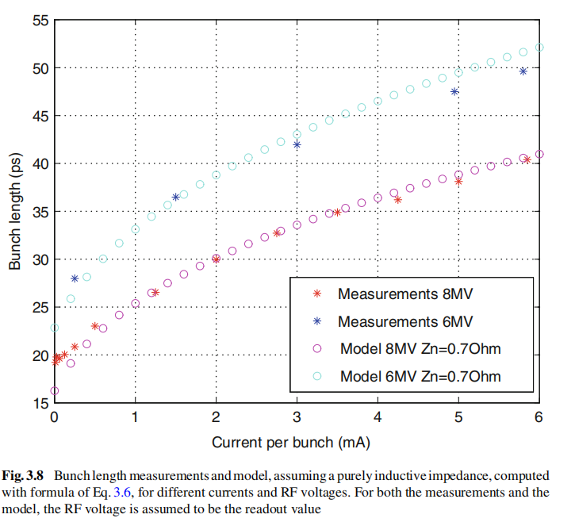
束长随单束团流强的变化：
单束团2mA, 6MV的束团长度约9mm， 8MV的束团长度约11.5mm

Slide 9
作者提到的一个填充方式的托歇克寿命
但没有给出水平发生度和腔压
作者对极化引起的托歇克寿命的相对改变量定义为：
$\frac{τ\left(P\right)−τ(0)}{τ(0)}$
垂直发射度 | 填充方式 | 托歇克寿命
5pm rad | 16个2mA束团 | 约12h

Slide 10
去年旧程序的计算结果
去年是基于Le Duff公式编写的程序，参数和结果如下
输入参数表
单束团流强/mA | 水平发射度/（m *rad） | 垂直发射度/(m*rad) | 动量接受度
2 | 4e-9 | 5e-12 | 2.5%
输出结果表
Tl/h | P=0 | P=0.9238 | 相对改变量
BL=9mm | 10.62 | 12.35 | 16.3%
BL=11.5mm | 13.57 | 15.78 | 16.3%

Slide 11
今年新公式的计算结果
采用的参数和前面相同：
对应的计算结果：
单束团流强/mA | 水平发射度/（m *rad） | 垂直发射度/(m*rad) | 动量接受度
2 | 4e-9 | 5e-12 | 2.5%
Tl/h | P=0 | P=0.9238 | 相对改变量
BL=9mm | 35.66 | 38.43 | 7.8%
BL=11.5mm | 49.10 | 45.57 | 7.8%

Slide 12
BEPC-Ⅱ自旋共振强度和响应函数
按5月的计算结果，当kicker的踢角设置在$2.842×{10}^{−7}rad时$，忽略自发辐射效应、同步辐射阻尼和随机效应，进行自旋跟踪，得到的自旋共振强度约为$ε=1.48×{10}^{−6}$和$\left|F_{3}\right|=65$
Forest 提供了一个PTC程序用两种方法来计算自旋共振强度。一种是基于他的标准型理论，一种是逐圈单纯的跟踪自旋矢量。
这个程序里有一个小的错误：
在准备进行跟踪时，Forest 设置的单圈共振穿越速率：
$\frac{dν}{dn}=−\frac{ε^{2}}{4ln⁡(\frac{1+\frac{P_{i}}{P_{f}}}{2})}$

Slide 13
但实际上，根据Froissart-Stora公式，
$\frac{P_{f}}{P_{i}}=2e^{−\frac{{πε}^{2}}{2α}}−1$ $α=\frac{dν}{dθ}$
所以结果应该是 $\frac{dν}{dn}=\frac{dν}{dθ}\frac{dθ}{dn}=2πα=−\frac{π^{2}ε^{2}}{ln⁡(\frac{1+\frac{P_{f}}{P_{i}}}{2})}$
Forest错误地认为$\frac{dν}{dn}=\frac{α}{2π}$
取$θ=a$1=2.842e-7， $ε^{2}=1.1078e-011$，
$F_{3}=\frac{4πε}{θ}=147.17$ ？

